Slide 1
«Круглые числа»

Slide 2
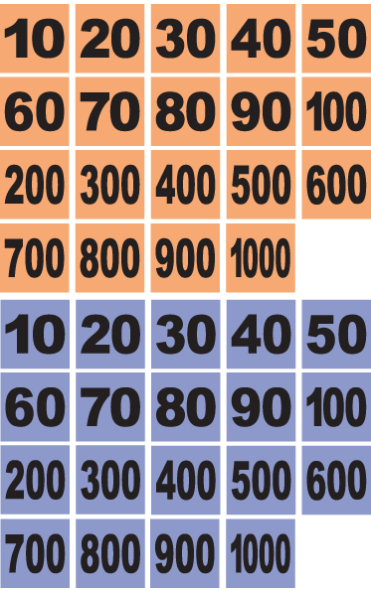
Что такое круглые числа?
Мы рассмотрим группу чисел, которая называется – «круглые числа». Чтобы понять, что такое круглое число, давайте возьмем реальные предметы, например, количество домов в городе. Это количество может быть 23, 234, 500, 534, 700, 800, 957. Чем больше город, тем больше количество домов. Но нас сейчас интересует сам вид представленных чисел. Если вы внимательно посмотрите, то увидите, что среди перечисленных выше чисел, есть числа, которые по виду явно отличаются от других. Это числа 500, 700 и 800.
Такие числа называются круглыми числами.

Slide 3
Круглыми числами относительно некоторой позиционной системы счисления называют степени её основания.
В этой системе счисления такие числа записываются как единица с последующими нулями. Количество нулей справа от единицы равно показателю степени основания.

Slide 4
Попробуй решить !
205 * 20 = (200 + 5) * 20 = ...
299 * 5 = (300 – 1) * 5 = ...
999 * 2 = (1000 – 1) * 2 = ...
119 * 5 = (120 – 1) * 5 = ...
876 * 6 = (880 – 4) * 6 = ...
4100
1495
1998
595
525

Slide 5
Попробуй решить !
601 * 4 = (600 + 1) * 4 = ...
555 * 5 = (550 + 5) * 5 = ...
123 * 3 = (120 + 3) * 3 = ...
451 * 8 = (450 + 1) * 8 = ...
217 * 20 = (220 - 3) * 20 = ...
2404
2775
363
3608
4340

Slide 6
Спасибо за внимание !

